Slide 1
De chat a sistemas
Las skills convierten la IA en tu equipo de marketing
ConIA - Madrid - 17 octubre 2026

Slide 2

Aina-Lluna Taylor Barceló
Head of Generative AI en Editorial Planeta
Creo sistemas de IA aplicados
a procesos. Y escribo Think&Hack.
https://www.linkedin.com/in/ainataylor/
https://ainalluna.substack.com/
https://ainalluna.com/

Slide 3
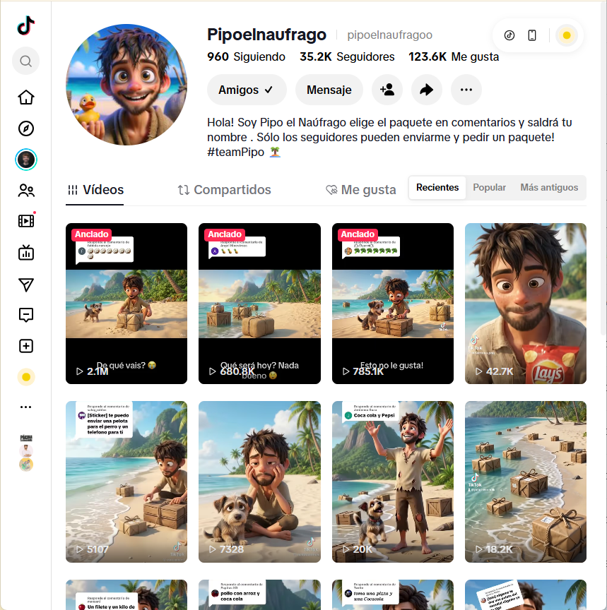

TikTok
35K
Cuentas virales en redes
sociales

Slide 4
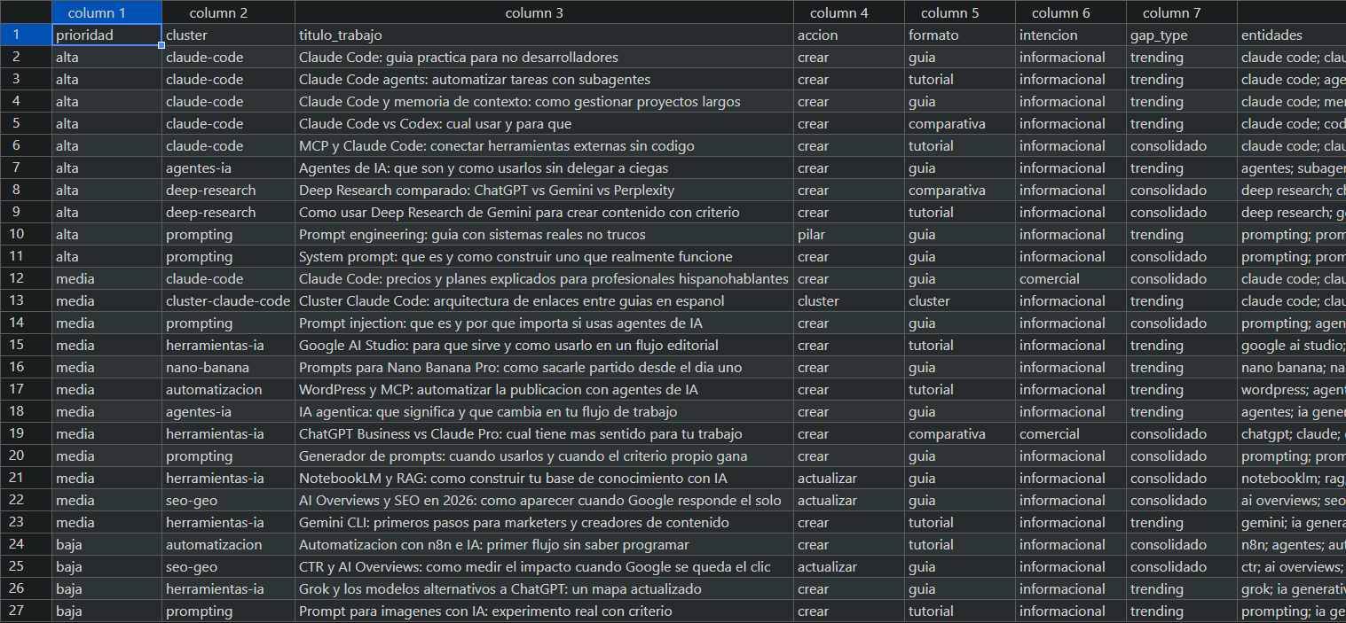
Análisis de
entidades SEO
Detector de oportunidades de posicionamiento

Slide 5
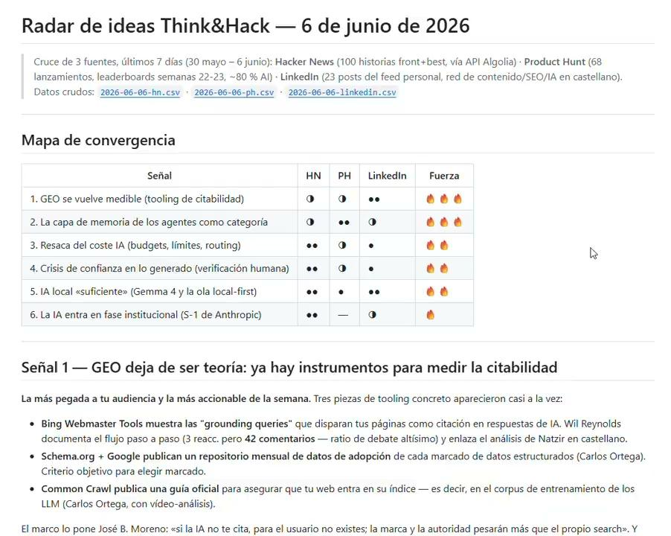
Radar de
ideas
Análisis de oportunidades

Slide 6
Pipo, SEO y Radar de ideas
¿Qué tiene que ver un náufrago y el SEO?

Slide 7
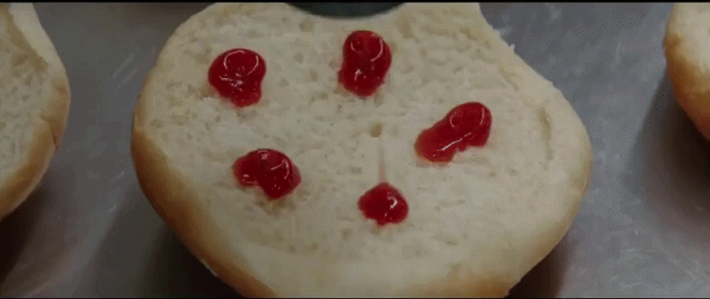
Tres proyectos diferentes.
Una misma forma de trabajar: convertir conocimiento y procesos en capacidades que la IA puede ejecutar.
Vamos a aprender a diseñar procesos donde la IA trabaja con Agentes y Skills.
Escena película: El fundador

Slide 8
De chat a sistemas
Las skills convierten la IA en tu equipo de marketing

Slide 9
El método Think&Hack
01
02
03
Objetivo
Proceso
Tecnología
Qué queremos conseguir.
Qué pasos y decisiones hacen falta.
Con qué ejecutamos y comprobamos cada paso.
Notes:
Tiempo orientativo: 25 segundos.
Esta es la forma de trabajar de Think&Hack. Empezamos por lo que queremos conseguir, definimos los pasos y las decisiones del proceso y después elegimos las piezas que necesitamos para ejecutarlo y comprobarlo. Vamos a aplicarlo a un caso concreto: el sistema editorial de la newsletter. Primero, el objetivo.

Slide 10
01. Definir el objetivo
Crear contenido para Think&Hack a partir de oportunidades reales
Analizar lo que ya hemos publicado, descubrir temas interesantes que todavía no hemos tratado, investigar con fuentes fiables y preparar contenidos para nuestros canales.
Y que cada nuevo contenido aproveche lo que ya sabemos.
Notes:
Tiempo orientativo: 35 segundos.
Queremos crear contenido para Think&Hack a partir de oportunidades reales. Para eso el sistema necesita conocer lo publicado, encontrar temas relevantes, investigarlos y preparar las piezas para nuestros canales.
Tenemos dos condiciones: respaldar las afirmaciones con fuentes y aprovechar el conocimiento acumulado. Eso incluye los artículos anteriores, los enfoques que hemos utilizado, nuestras correcciones y las ideas que descartamos. Vamos a convertir ese objetivo en un proceso.

Slide 11
El proceso editorial
01
02
03
04
05
Revisar
lo publicado
Encontrar
oportunidades
Investigar y
desarrollar
Adaptar a
cada canal
Aprovechar
lo aprendido
Lo publicado y las correcciones alimentan la siguiente revisión.
Notes:
Tiempo orientativo: 55 segundos.
Primero revisamos lo publicado: qué temas hemos tratado y desde qué perspectiva. Después buscamos oportunidades y comprobamos qué podemos aportar respecto a lo que ya existe.
Elegimos una oportunidad, investigamos sus afirmaciones y desarrollamos el contenido principal. Cuando está aprobado, lo adaptamos a los canales.
El último paso vuelve al primero. Incorporamos lo publicado y las correcciones útiles para que la siguiente ejecución pueda consultarlos.
Hemos definido cinco etapas, pero no todas necesitan el mismo tipo de trabajo. Algunas operaciones siguen reglas claras. Otras requieren interpretar y tomar decisiones. Vamos a verlo en la primera etapa.

Slide 12
Reglas y criterio editorial
Operaciones con reglas
Trabajo de interpretación
Descargar artículos
Detectar duplicados y cambios
Ordenar por fecha
Identificar tema y enfoque
Entender la necesidad del lector
Valorar qué podemos aportar
La persona fija los criterios y aprueba las decisiones.
Notes:
Tiempo orientativo: 65 segundos.
Para revisar lo publicado necesitamos descargar artículos, detectar duplicados y ordenar por fecha. Podemos especificar esas operaciones con reglas y ejecutarlas mediante scripts.
También necesitamos entender qué defiende cada artículo, desde qué enfoque y para qué lector. Ahí interviene el modelo, guiado por criterios editoriales.
La diferencia no es simplemente números frente a palabras. Un texto también puede procesarse con reglas. La pregunta es si podemos definir la operación de forma precisa o necesitamos interpretación.
En Think&Hack esos criterios incluyen la audiencia, nuestra aportación y nuestros límites. No desaparecen al introducir tecnología: se documentan y se aplican durante todo el proceso.

Slide 13
La Skill
El procedimiento y los recursos para realizar una tarea.
analizar-biblioteca
Leer los artículos pendientes.
Identificar tema, enfoque y tesis.
Seguir los criterios editoriales.
Entregar la ficha acordada.
Una forma de trabajar que podemos revisar y reutilizar.
Notes:
Tiempo orientativo: 65 segundos.
Queremos que el análisis de nuestros artículos siga una forma de trabajar definida. Por eso lo recogemos en una Skill.
En este diseño, analizar-biblioteca indica qué artículos hay que leer, qué significa cada campo y cómo entregar la ficha. También incluye los recursos que permiten aplicar ese procedimiento: criterios, ejemplos y código de apoyo.
La Skill no es otra persona ni otro modelo. Es una capacidad documentada que un agente puede utilizar. Podemos revisar sus instrucciones y conservar las mejoras para próximas tareas.
En la arquitectura hay ocho Skills distribuidas entre cinco etapas. Una etapa puede necesitar más de una, como recuperar los artículos y después analizarlos.
Fuentes:
https://agentskills.io/home
Repositorio local: ARQUITECTURA.md y prompts/02-crear-analizar-biblioteca.md. Esta diapositiva muestra el diseño de la Skill.

Slide 14
Una Skill por dentro
Archivos de una Skill
SKILL.md
references/
scripts/
Nombre, descripción e instrucciones.
Criterios, ejemplos y formatos.
Código para tareas y comprobaciones.
SKILL.md es obligatorio. Los recursos dependen de la tarea.
Notes:
Tiempo orientativo: 60 segundos.
Una Skill es una carpeta. Su archivo principal se llama SKILL.md. Al principio tiene dos datos esenciales: name, el nombre, y description, una descripción que explica qué hace y cuándo utilizarla. Después vienen las instrucciones del procedimiento.
Podemos separar los criterios detallados y los ejemplos en referencias. Y podemos incluir scripts con operaciones ya programadas. Estas carpetas auxiliares son opcionales.
En la demo, las instrucciones de análisis definen qué entendemos por tema, enfoque y tesis. El formato de la ficha fija cómo se entrega el resultado. El script comprueba que los campos necesarios estén presentes antes de guardarla.
Fuentes:
https://agentskills.io/specification
Repositorio local: prompts/02-crear-analizar-biblioteca.md.

Slide 15
Cuándo se carga la Skill
«Actualiza el histórico de Think&Hack»
Identifica
Carga
Consulta
Nombre y
descripción
Instrucciones de
SKILL.md
Referencias y scripts
cuando hacen falta
También podemos pedir una Skill por su nombre.
Notes:
Tiempo orientativo: 45 segundos.
Cuando pedimos actualizar el histórico, el agente puede reconocer la Skill adecuada por su nombre y su descripción. Entonces carga las instrucciones. Los recursos adicionales se consultan cuando la tarea los necesita.
Esta carga progresiva permite tener muchas Skills disponibles sin introducir todos sus detalles en cada conversación. También podemos indicar expresamente cuál queremos utilizar.
La selección depende de la aplicación y de cómo tenga integradas las Skills. Una descripción precisa ayuda a que la capacidad se utilice en el momento adecuado.
Fuentes:
https://agentskills.io/home
https://agentskills.io/specification

Slide 16
El agente
Consulta la Skill
Recibe un objetivo y decide cómo avanzar usando herramientas.
Ejecuta una herramienta
Lee el resultado
Continúa o informa del fallo
Un agente puede utilizar varias Skills.
Notes:
Tiempo orientativo: 60 segundos.
El agente lleva a cabo el trabajo. Utiliza el modelo para decidir el siguiente paso, llama a una herramienta, observa el resultado y continúa dentro de los límites establecidos.
En nuestro ejemplo consulta la Skill, ejecuta la recuperación de artículos y lee el informe antes de seguir con el análisis. Si hay un error, debe tratarlo como un error y comunicarlo.
Un mismo agente puede utilizar varias Skills. No necesitamos uno por cada etapa. Podemos separar un trabajo cuando tenga sentido: por ejemplo, encargar a un subagente una revisión crítica de la investigación. Esa revisión aporta otra comprobación, pero tampoco garantiza por sí sola que el contenido sea correcto.
Fuentes:
https://www.anthropic.com/engineering/building-effective-agents

Slide 17
El script
recuperar_newsletters.py
Código que fija una operación para volver a utilizarla.
Artículo nuevo
Guardar
Contenido modificado
Conservar la versión anterior
Fallo de descarga
Registrar la incidencia
Demo: recuperar los 5 artículos más recientes.
Notes:
Tiempo orientativo: 110 segundos.
Para recuperar lo publicado utilizamos un script. Fija las operaciones que conocemos: recorrer el archivo, descargar los artículos, detectar cambios y conservar las versiones anteriores.
El agente puede ejecutar ese código sin volver a generarlo cada vez. Reutilizarlo facilita comprobar su comportamiento con pruebas.
DEMOSTRACIÓN
Abrir la carpeta del proyecto y mostrar .agents/skills/recuperar-newsletters/SKILL.md. Señalar brevemente name, description y el comando de ejecución.
Desde la raíz del proyecto, ejecutar:
python .agents/skills/recuperar-newsletters/scripts/recuperar_newsletters.py --limite 5
Enseñar el informe que produzca la ejecución y un artículo guardado. Mostrar que el inventario conserva identificadores, fechas y estado del contenido. Si se usa una grabación previa, presentarla expresamente como tal.
Si la consulta falla, mostrar el error real: no equivale a que no haya artículos nuevos. El comportamiento previsto conserva una copia completa ante un extracto o un fallo.
La recuperación es la primera pieza implementada que marca el README. El resto del recorrido explica la arquitectura definida en los prompts, sin atribuirle resultados que todavía no hemos observado.
Fuentes:
Repositorio local: .agents/skills/recuperar-newsletters/SKILL.md, scripts/recuperar_newsletters.py y README.md.

Slide 18
El arnés
El entorno que permite ejecutar y supervisar el trabajo.
Herramientas y permisos
Contexto y estado del trabajo
Un control previsto en la demo
Investigación
Aprobación
Redacción
Notes:
Tiempo orientativo: 75 segundos.
El agente necesita un entorno para actuar: herramientas disponibles, permisos, contexto y una forma de mantener el estado del trabajo. A ese entorno de ejecución y control lo llamamos arnés.
La aplicación proporciona parte de ese entorno. Nosotros añadimos las reglas y comprobaciones de nuestro proceso editorial.
Por ejemplo, antes de redactar queremos comprobar que la investigación está aprobada. Es una condición de paso que debe comprobar el programa. Escribir la regla en un documento ayuda a orientar al agente, pero necesitamos implementarla y verificar que se cumple.
El arnés es más amplio que una lista de comprobaciones. También permite ejecutar las herramientas y gestionar lo que el agente necesita para trabajar.
Fuentes:
https://www.anthropic.com/engineering/effective-harnesses-for-long-running-agents
Repositorio local: ARQUITECTURA.md y prompts/06-crear-redactar-contenido.md.

Slide 19
Resultados que podemos revisar
Cada etapa acuerda qué recibe, qué entrega y cómo se comprueba.
Etapa | Entrega | Comprobación
Inventario | Artículos y fichas | Campos y procedencia
Investigación | Afirmaciones y fuentes | Respaldo y aprobación
Piezas | Textos por canal | Formato y revisión
Un enlace válido no demuestra que una afirmación sea correcta.
Notes:
Tiempo orientativo: 70 segundos.
Para conectar las etapas acordamos qué recibe cada una, qué debe entregar y cómo lo vamos a comprobar. Ese acuerdo es lo que llamamos un contrato.
En el inventario, una ficha tiene unos campos definidos y mantiene la relación con el artículo original. En la investigación, cada afirmación debe tener un estado y las fuentes que la respaldan o contradicen. Las piezas tienen sus requisitos de formato y revisión.
El código puede comprobar campos, referencias y longitudes. Pero que una URL responda no demuestra que respalde una afirmación. Esa parte exige leer y contrastar.
Por eso conservamos puntos de decisión humana: elegir la oportunidad, aprobar la investigación y aprobar el texto. Una segunda revisión con un agente puede ayudar, pero la responsabilidad editorial sigue siendo nuestra.
Fuentes:
Repositorio local: ARQUITECTURA.md y prompts/05-crear-investigar-tema.md.

Slide 20
Aprovechar lo aprendido
Corrección
Regla revisada
Próxima tarea
Un cambio real
en el contenido
Un criterio útil
para otros textos
El agente consulta
la regla guardada
Ejemplo de regla
Distinguir las pruebas realizadas de las propuestas.
Notes:
Tiempo orientativo: 65 segundos.
Imaginemos que corregimos una frase porque presenta como realizada una prueba que solo está propuesta. Podemos convertir esa corrección en un criterio reutilizable: distinguir las pruebas realizadas de las propuestas.
Antes de guardarlo, comprobamos que sea una regla general y que no contradiga otra. Conservamos el cambio que la justifica y hacemos que las siguientes redacciones consulten esa regla.
Una Skill no aprende automáticamente porque hayamos corregido una respuesta. La mejora requiere registrar el criterio y volver a utilizarlo.
También incorporamos los nuevos artículos y los motivos de descarte. Así cerramos el ciclo: la siguiente búsqueda puede consultar qué hemos publicado y por qué dejamos pasar otras ideas.
Fuentes:
Repositorio local: prompts/08-crear-registrar-resultado.md y biblioteca/estilo.md como salida prevista.

Slide 21
De chat a sistemas
Un proceso definido.
Skills que conservan el método.
Un agente con herramientas.
Resultados que revisamos.
Notes:
Tiempo orientativo: 60 segundos.
Hemos empezado por un objetivo y un proceso. Después hemos identificado las operaciones que podemos programar, el trabajo que necesita interpretación y los resultados que queremos revisar.
Las Skills permiten conservar nuestra forma de trabajar y ponerla a disposición del agente. Los scripts fijan operaciones reutilizables. El arnés proporciona el entorno para ejecutarlas y los controles que añadimos al proceso.
Para llevar esto a vuestro equipo, empezad por una tarea que repitáis cada semana. Describid qué necesita, cómo la hacéis y cómo sabéis que está bien. Ese procedimiento es el punto de partida para construir vuestra primera capacidad reutilizable.
La persona conserva el criterio editorial.

Slide 22
Recursos y referencias
Proyectos de la charla
Documentación técnica
Pipo
Análisis de entidades SEO
Radar de ideas Think&Hack
Sistema editorial Think&Hack
Formato Agent Skills
Agentes y flujos de trabajo
Arnés y verificación
El sistema editorial enlaza al repositorio de trabajo.
Notes:
Tiempo orientativo: 20 segundos.
Aquí quedan los proyectos que hemos visto y la documentación técnica para profundizar. El enlace del sistema editorial apunta al repositorio de trabajo, cuyo acceso depende de sus permisos de GitHub.
Estado documental de la demo: README.md marca recuperar-newsletters como hecha y las otras siete Skills como pendientes. El repositorio contiene la arquitectura y los prompts de construcción. No se presenta aquí como un producto completo ya validado.
Fuentes:
https://www.tiktok.com/@pipoelnaufragoo
https://github.com/seoutopico/ai-entity-gap-seo
https://github.com/seoutopico/claude_skills/blob/master/browser-console-automation/ejemplos/ejemplo-radar-ideas-ThinkHack.md
https://github.com/seoutopico/sistema-editorial-agentico
https://agentskills.io/specification
https://www.anthropic.com/engineering/building-effective-agents
https://www.anthropic.com/engineering/effective-harnesses-for-long-running-agents

Slide 23
¿PREGUNTAS?
Think&Hack · IA aplicada al trabajo
LinkedIn · Aina-Lluna Taylor
Think&Hack · Newsletter
ainalluna.com
Notes:
Tiempo orientativo: 0 segundos.
Preguntas, si el formato del evento y el tiempo disponible lo permiten. La duración de las preguntas queda fuera del bloque principal de 20 minutos.

Slide 24

¡GRACIAS!
LinkedIn · Aina-Lluna Taylor
Think&Hack · Newsletter
ainalluna.com
Notes:
Tiempo orientativo: 10 segundos.
Muchas gracias. Podéis seguir el trabajo y las próximas pruebas en Think&Hack.

